Slide 1
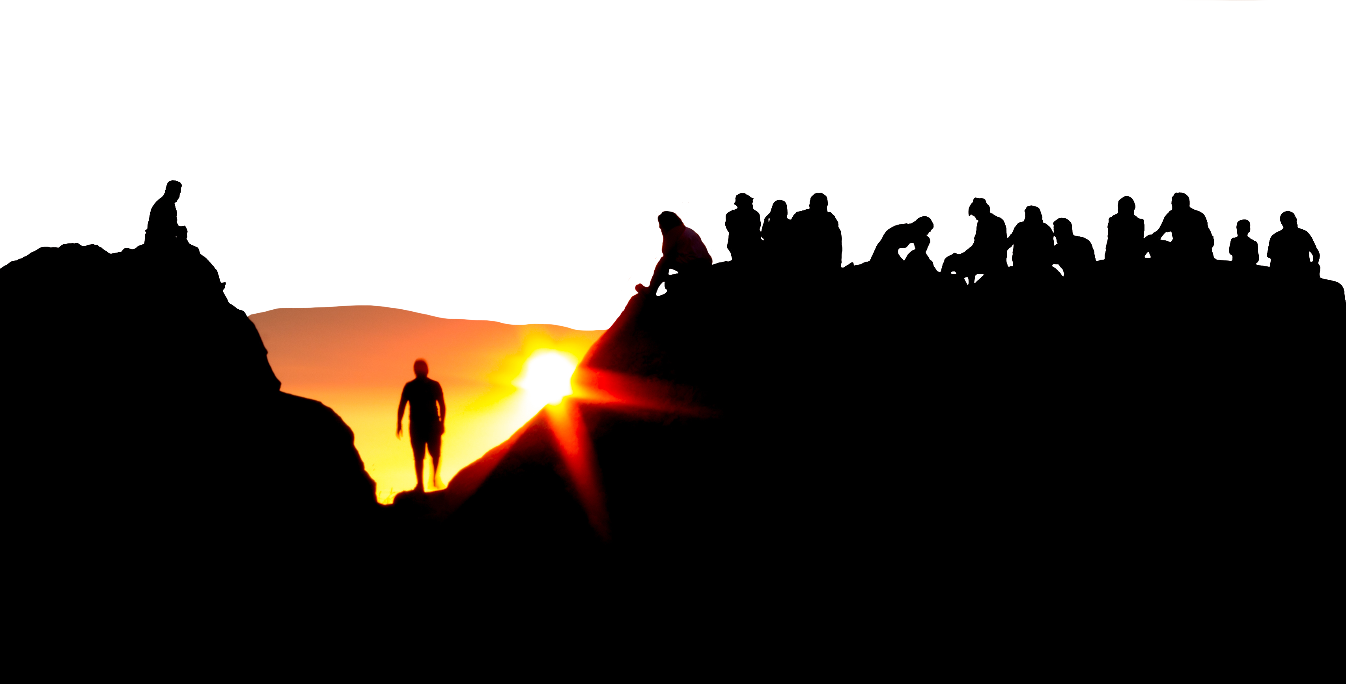

Lección 22
DIOS ESCOGE A LA GENTE DESPRECIADA
1 Corintios 1.18-31
«y lo vil del mundo y lo menospreciado escogió Dios, y lo que no es, para deshacer lo que es, a fin de que nadie se jacte en su presencia». 1 Corintios 1.28-29
Año 31/Vol. 1

Slide 2


OBJETIVOS
Explorar el significado del mensaje de la cruz de Jesucristo para hoy.
Definir el concepto «sabiduría» en relación con la vida espiritual.
Afirmar el amor de Dios hacia las personas pobres y rechazadas de la sociedad.

Slide 3

VOCABULARIO
Escriba: Una clase de eruditos que hicieron del estudio sistemático de la ley y su exposición su ocupación profesional. Desde Esdras, se denomina así al que está versado en la torá, llamado también ocasionalmente doctor de la ley o maestro.

Slide 4
VOCABULARIO
Insensato: En la Biblia, la insensatez es un concepto ético y va más allá de la falta de inteligencia natal. En contraste con el sabio, el insensato es una persona que actúa sin consejo y es indiscreto, ignorante, indolente y terco. Es el pecador deliberado que persiste en el mal.
Santificar: Apartar a una persona, un objeto o una institución para servir a Dios con dedicación y amor. Dios mismo santifica a su pueblo.

Slide 5

TEXTO BÍBLICO: 1 Corintios 1.18-19
RVR
18 La palabra de la cruz es locura a los que se pierden; pero a los que se salvan, esto es, a nosotros, es poder de Dios,
19 pues está escrito: «Destruiré la sabiduría de los sabiosy frustraré la inteligencia de los inteligentes.»
VP
18 El mensaje de la muerte de Cristo en la cruz parece una tontería a los que van a la perdición; pero este mensaje es poder de Dios para los que vamos a la salvación.
19 Como dice la Escritura: «Haré que los sabios pierdan su sabiduríay que desaparezca la inteligencia de los inteligentes.»

Slide 6
TEXTO BÍBLICO: 1 Corintios 1.20-21
RVR
20 ¿Dónde está el sabio? ¿Dónde está el escriba? ¿Dónde está el que discute asuntos de este mundo? ¿Acaso no ha enloquecido Dios la sabiduría del mundo?
21 Puesto que el mundo, mediante su sabiduría, no reconoció a Dios a través de las obras que manifiestan su sabiduría, agradó a Dios salvar a los creyentes por la locura de la predicación.
VP
20 ¿En qué pararon el sabio, y el maestro, y el que sabe discutir sobre cosas de este mundo? ¡Dios ha convertido en tontería la sabiduría de este mundo!
21 Puesto que el mundo no usó su sabiduría para reconocer a Dios donde él ha mostrado su sabiduría, dispuso Dios en su bondad salvar por medio de su mensaje a los que tienen fe, aunque este mensaje parezca una tontería.

Slide 7
TEXTO BÍBLICO: 1 Corintios 1.22-23
RVR
22 Los judíos piden señales y los griegos buscan sabiduría,
23 pero nosotros predicamos a Cristo crucificado, para los judíos ciertamente tropezadero, y para los gentiles locura.
VP
22 Los judíos quieren ver señales milagrosas, y los griegos buscan sabiduría;
23 pero nosotros anunciamos a un Mesías crucificado. Esto les resulta ofensivo a los judíos, y a los no judíos les parece una tontería;

Slide 8
TEXTO BÍBLICO: 1 Corintios 1.24-25
RVR
24 En cambio para los llamados, tanto judíos como griegos, Cristo es poder y sabiduría de Dios,
25 porque lo insensato de Dios es más sabio que los hombres, y lo débil de Dios es más fuerte que los hombres.
VP
24 pero para los que Dios ha llamado, sean judíos o griegos, este Mesías es el poder y la sabiduría de Dios.
25 Pues lo que en Dios puede parecer una tontería, es mucho más sabio que toda sabiduría humana; y lo que en Dios puede parecer debilidad, es más fuerte que toda fuerza humana.

Slide 9
TEXTO BÍBLICO: 1 Corintios 1.26-27
VP
26 Hermanos, deben darse cuenta de que Dios los ha llamado a pesar de que pocos de ustedes son sabios según los criterios humanos, y pocos de ustedes son gente con autoridad o pertenecientes a familias importantes.
27 Y es que, para avergonzar a los sabios, Dios ha escogido a los que el mundo tiene por tontos; y para avergonzar a los fuertes, ha escogido a los que el mundo tiene por débiles.
RVR
26 Considerad, pues, hermanos, vuestra vocación y ved que no hay muchos sabios según la carne, ni muchos poderosos, ni muchos nobles;
27 sino que lo necio del mundo escogió Dios para avergonzar a los sabios; y lo débil del mundo escogió Dios para avergonzar a lo fuerte;

Slide 10
TEXTO BÍBLICO: 1 Corintios 1.28-29
RVR
28 y lo vil del mundo y lo menospreciado escogió Dios, y lo que no es, para deshacer lo que es,
29 a fin de que nadie se jacte en su presencia.
VP
28 Dios ha escogido a la gente despreciada y sin importancia de este mundo, es decir, a los que no son nada, para anular a los que son algo.
29 Así nadie podrá presumir delante de Dios.

Slide 11
TEXTO BÍBLICO: 1 Corintios 1.28-29
RVR
28 y lo vil del mundo y lo menospreciado escogió Dios, y lo que no es, para deshacer lo que es,
29 a fin de que nadie se jacte en su presencia.
VP
28 Dios ha escogido a la gente despreciada y sin importancia de este mundo, es decir, a los que no son nada, para anular a los que son algo.
29 Así nadie podrá presumir delante de Dios.

Slide 12
TEXTO BÍBLICO: 1 Corintios 1.30-31
RVR
30 Pero por él estáis vosotros en Cristo Jesús, el cual nos ha sido hecho por Dios sabiduría, justificación, santificación y redención,
31 para que, como está escrito: «El que se gloría, gloríese en el Señor.»
VP
30 Pero Dios mismo los ha unido a ustedes con Cristo Jesús, y ha hecho también que Cristo sea nuestra sabiduría, nuestra justicia, nuestra santificación y nuestra liberación.
31 De esta manera, como dice la Escritura: «Si alguno quiere enorgullecerse, que se enorgullezca del Señor.»

Slide 13

RESUMEN
Esta lección afirma los siguientes puntos bíblicos, teológicos y pastorales:
La muerte de Jesús de Nazaret significa la derrota de todo esfuerzo humano por alcanzar la salvación.
La cruz significa la derrota de la «religión», entendida como los esfuerzos que hacen los hombres para manipular el mundo espiritual y alcanzar el favor de las entidades espirituales superiores.
Si la cruz es el evento final y decisivo por medio del cual Dios nos muestra la condición del ser humano, la cruz es también el lugar donde se revela la justicia divina para la salvación de toda aquella persona que cree.

Slide 14
RESUMEN
Aquí «justicia» no se define como hacer lo bueno o lo agradable, sino que es la disposición de Dios para relacionarse con aquellos seres humanos que tratan de vivir vidas «justas».
Dios ha venido a buscarnos; Dios que llega a la humanidad en Cristo Jesús. En la cruz, Dios grita al mundo que el camino de la ley no tiene salida y que el único camino al Padre es Jesús de Nazaret.

Slide 15

ORACIÓN
Buen Dios y Padre celestial, te damos gracias por Jesucristo. Te damos gracias por su vida, por sus enseñanzas y por sus obras milagrosas. Te damos gracias por su pasión, su muerte y su resurrección. Te damos gracias porque murió en nuestro lugar para salvarnos. Alabamos y bendecimos tu nombre por siempre, en el nombre poderoso de Jesús. Amén.

